Slide 1

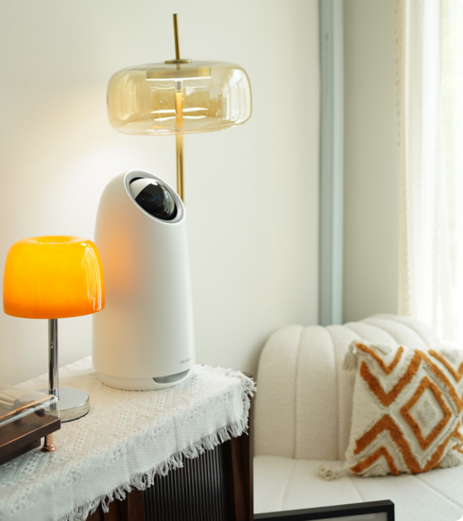
CLIMAFRESH
Автоматизований очищувач повітря з UV-дезінфекцією та інтеграцією "Розумний дім"

Slide 2

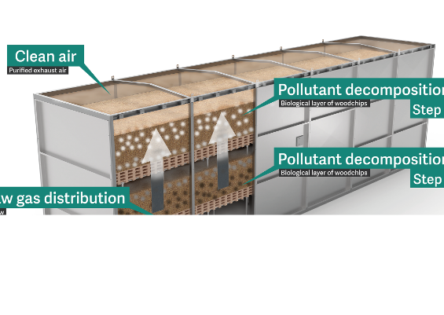

1. Резюме Проєкту
"ClimaFresh" — це відповідь на зростаючий попит на здоровий спосіб життя в урбанізованому середовищі. Пристрій поєднує високоефективну HEPA-фільтрацію з бактерицидною UV-технологією.
Ключові Переваги:
Безпека: UV-C дезінфекція (знищує 99.9% бактерій).
Інтелект: Датчики CO₂, газу та пилу.
Комфорт: Безшумний нічний та безпечний дитячий режими.

Slide 3






2. Концепція Продукту
Очищення
Smart Home
Моніторинг
HEPA H13 фільтр + Вугільний фільтр. Усуває пил, алергени та запахи. UV-лампа для стерилізації.
Wi-Fi модуль. Керування через додаток. Інтеграція з Google Home/Apple HomeKit.
Вбудовані сенсори якості повітря. Автоматичне регулювання потужності при виявленні забруднень.
*Спеціальні режими: "Дитячий" (блокування кнопок) та "Нічний" (вимкнення дисплея, <20 дБ).

Slide 4

3. Аналіз Ринку
Цільова Аудиторія
Конкурентні Переваги
Молоді сім'ї (25–40 років)
Піклуються про здоров'я дітей та безпеку в домі.
На ринку багато очищувачів (Xiaomi, Philips), але ClimaFresh пропонує:
1.
Повноцінний моніторинг CO₂ (рідкість у середньому сегменті).
Алергіки та астматики
Критична потреба в чистому повітрі без пилку.
2.
Інтегровану UV-дезінфекцію.
Жителі мегаполісів
Високий рівень забруднення (смог, CO₂).
3.
Українську локалізацію та сервіс.

Slide 5






4. Маркетингова Стратегія
Ціна
Дистрибуція
Просування
$150 – $200 USD
Співпраця з педіатрами та блогерами (здоров'я, материнство).
Середній+ сегмент. Доступний преміум функціонал.
Онлайн (Rozetka) та магазини електроніки.

Slide 6



5. Операційний План (R&D)
Термін розробки та виходу на ринок: 105 робочих днів
15 днів
30 днів
45 днів
15 днів
Старт
Дизайн
Інженерія
Прототип
Тести
Виробництво
Концепт корпусу, аеродинаміка.
Розробка, підбір датчиків.
Збірка, написання прошивки.
Сертифікація безпеки UV.
Масовий випуск.

Slide 7



7. Фінансовий План
Стаття витрат (R&D) | Вартість (USD)
Розробка КД та Прототипу | $40,000 – 60,000
Компоненти (Датчики, UV) | $8,000
Сертифікація (Медична/Побутова) | $12,000
Маркетинг (Старт) | $5,000
РАЗОМ Інвестиції | $65,000 – 85,000
Прогноз (Рік 1)
Ціль продажів:
Очікуваний дохід:

Slide 8
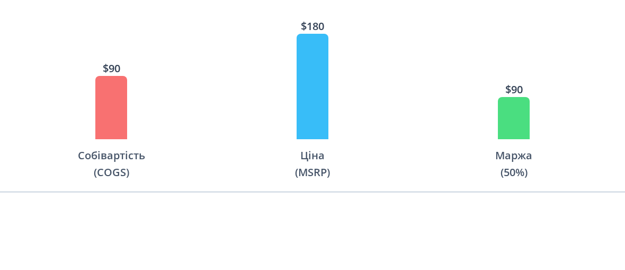
Економіка Одиниці (Unit Economics)
Висока маржинальність досягається за рахунок оптимізації виробництва та прямих онлайн-продажів.

Slide 9








6. Команда Проєкту
CEO
R&D Lead
Дизайнер
Маркетолог
Стратегічне управління, залучення інвестицій.
Розробка електроніки, інтеграція IoT, тестування.
Промисловий дизайн, UI/UX мобільного додатку.
Digital-маркетинг, робота з інфлюенсерами.

